Slide 1
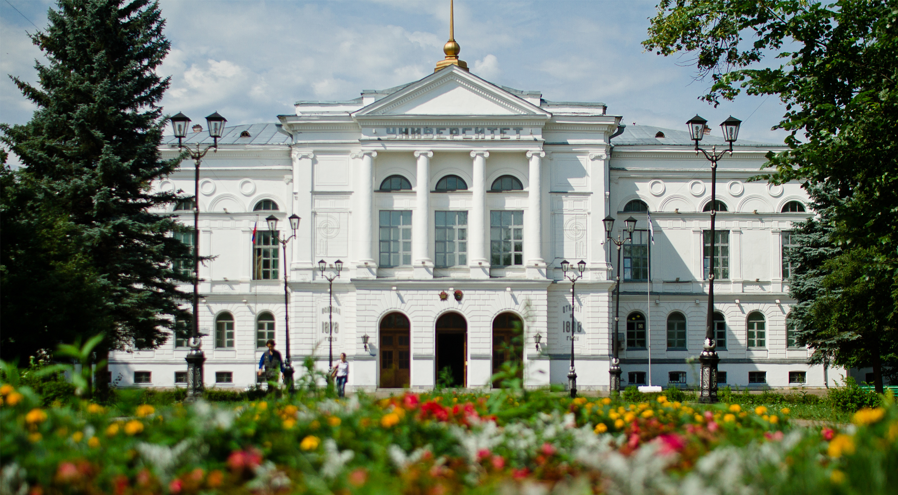
Человек цифровой эпохи
Human of Digital Era (HDE)

Slide 2
Вызовы времени:
влияние цифровых технологий на жизнь современного человека
возрастающая изменчивость окружающего мира (поколения вещей и идей сменяются быстрее, чем поколения людей)
превращение ИТ в самостоятельный объект исследования
расширение гуманитарных наук за счет новых инструментов, методов и технологий
Человек в цифровой реальности
Трансформирующая роль образования
необходимость опережающей подготовки кадров
Реализация программы повышения конкурентоспособности Томского государственного университета, II этап, 2015-2016 гг

Slide 3
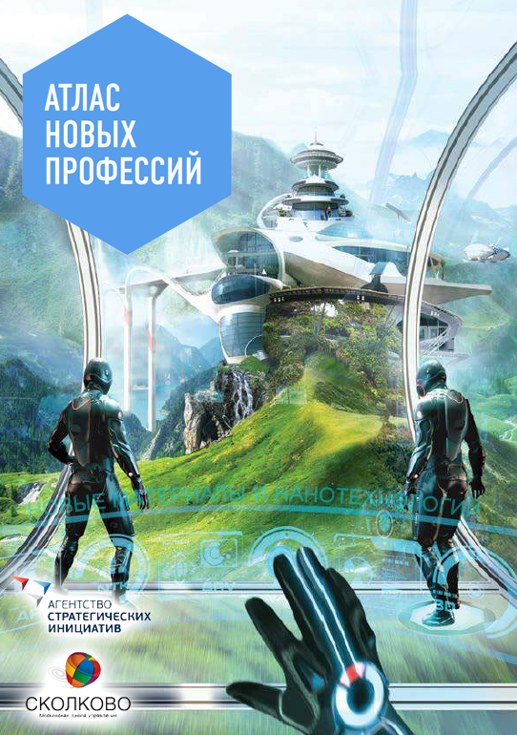
Новые специальности
проектировщик домашних роботов, детской робототехники;
организатор проектного обучения;
игромастер;
координатор образовательной онлайн-платформы;
модератор платформы персональных благотворительных программ;
специалист по кибербезопасности;
виртуальный адвокат;
гейм-дизайнер;
* Каталог профессий будущего http://atlas100.ru/catalog/
Реализация программы повышения конкурентоспособности Томского государственного университета, II этап, 2015-2016 гг

Slide 4
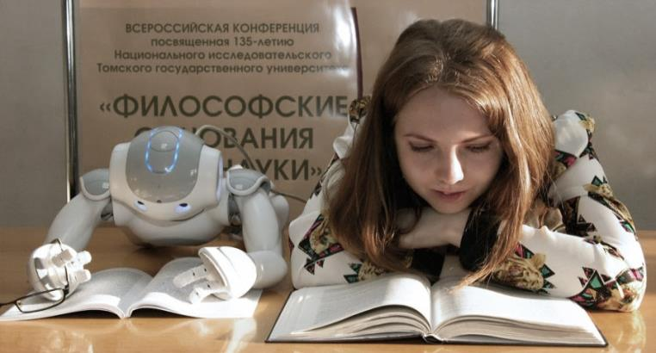
Институт человека цифровой эпохи
Цель создания САЕ: исследовательское, кадровое и технологическое обеспечение процессов трансформации человека и общества при переходе к новому промышленному укладу.
Задачи:
Разработать и внедрить в образование технологии, развивающие одаренность и повышающие успешность обучения, на основе исследования современных факторов успешности в STEAM (Science, Technology, Engineering, Arts and Mathematics)

Slide 5
Модель выпускника
Понимание современных культурных, исторических, социальных процессов
Аналитика
Проектная и исследовательская деятельность
Коммуникативные навыки и технологии
Умение работать в команде
Цифровые технологии
Креативность
Решения в области интеллектуальной обработки информации и лингвистики
Сферы деятельности:
Аналитика
Экспертная деятельность
Информационное сопровождение процессов
Исследования, наука
Гуманитарная информатика
Цифровое кураторство
Коммуникации с потребителями
Консалтинг
Управление проектами
Образование
Владение когнитивными
технологиями

Slide 7
Инвесторы=работодатели
Производственные компании (не обязательно связанные с производством IT-продуктов*)
Административные учреждения (различного уровня – от центральных до региональных)
Медиа-компании (СМИ)
Банковский сектор
Учреждения культуры (музеи, библиотеки и др.)
Образовательные учреждения
* Сегодня все производственные, социальные, культурные и др. службы должны организовывать свою деятельность в Сети, поэтому можно рассматривать любую отрасль, где наши выпускники смогут заниматься вопросами организации виртуальной деятельности компании (практически на всех этапах): от оптимизации до продвижения готовой продукции.

Slide 8
Приоритетные направления
Искусственный интеллект и методы поддержки принятия решений в управлении социальными и робототехническими системами
Экспериментальные и когнитивные методы в принятии решений; проблемы коллективного выбора, коллективного взаимодействия - политология, психология, нейронаука, биология (Rod Kiewiet)
Digital Humanities Развитие цифровых гуманитарных наук, направленных на сохранение культурного наследия, сохранность цифровых документов и исследование социальной робототехники (Dr. Frederic Kaplan)
Исследования развития человека Исследование механизмов влияния социальных, языковых, психологических, нейрофизиологических, генетических и средовых факторов на деятельность человека в современном мире, лонгитюдные кросс-культурные исследования развития человека на протяжении всей жизни (Yulia Kovas)
E-Learning, МООС Развитие электронного обучения (ЭО) на основе исследований в области информатизации образования и разработки открытых онлайн проектов (Harrry Kroto)
Исследование динамики общества на основе анализа больших массивов данных Анализ больших данных; информационные технологии, лингвистика, политология, решение проблем общества (Denis Zorin)

Slide 9
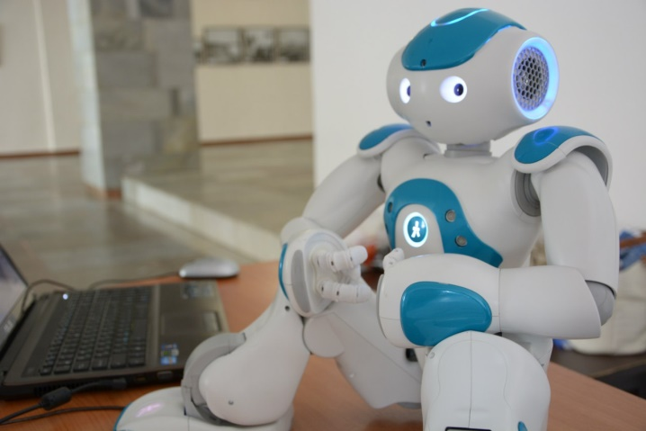
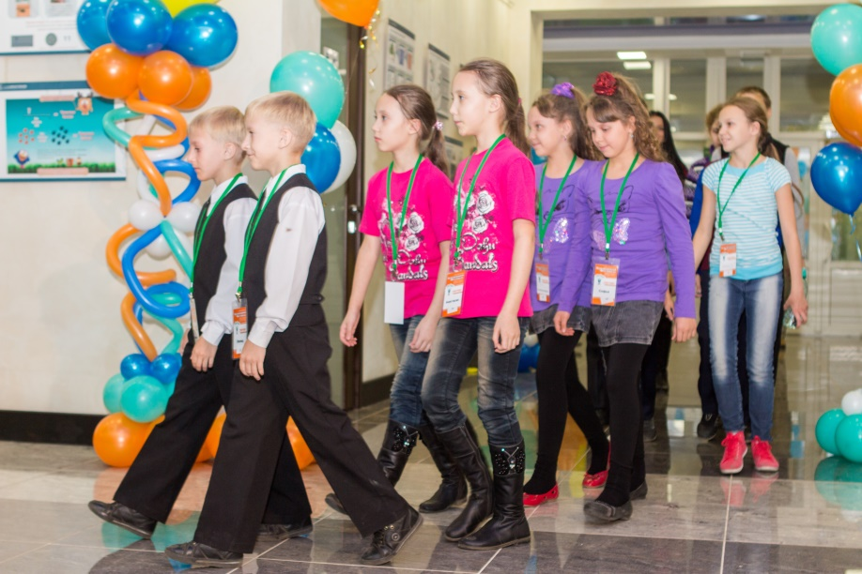
Прикладные разработки и проекты
Анализ больших данных, социальных сетей и потребительского поведения
Экспертиза эффективности интерактивных практик посредством разработки реляционных моделей
Создание информационных сред, инициирующих психологическую активность
Цифровые языковые ресурсы (текстовые, речевые и мультимодальные корпуса; словари, тезаурусы, онтологии; базы данных)
Разработка культурных интерфейсов (с учетом особенностей языковых, культурных, визуальных параметров)
Разработка образовательных компьютерных игр
Разработка интерактивных проектов в социокультурной сфере
Создание социального кластера «Региональная инновационная система защиты детства» (в Томской области), и др.

